Slide 1



Использование современных образовательных технологий по формированию основ безопасности жизнедеятельности у детей дошкольного возраста
Презентацию подготовила воспитатель:
Пронина Анна Владимировна

Slide 2



К.Д. Ушинский:
«Образование уменьшает число опасностей,
угрожающих нашей жизни,
уменьшает число причин страха и,
давая возможность измерить
опасность и определить её последствия,
уменьшает напряжённость
страха ввиду этих опасностей».

Slide 3
Актуальность изучаемой темы
Проблема безопасности жизнедеятельности признается во всем мире, и считается одной из наиболее важных проблем требующих решения.
Каждый человек, и взрослый, и ребенок в любой момент может оказаться в чрезвычайной ситуации, столкнуться с опасностью.

Slide 4
Основная цель:
Активное участие педагогов детей и родителей в образовательных мероприятиях;
Формирование основ безопасности жизнедеятельности дошкольников через все виды детской деятельности с учетом интеграции образовательных областей

Slide 5
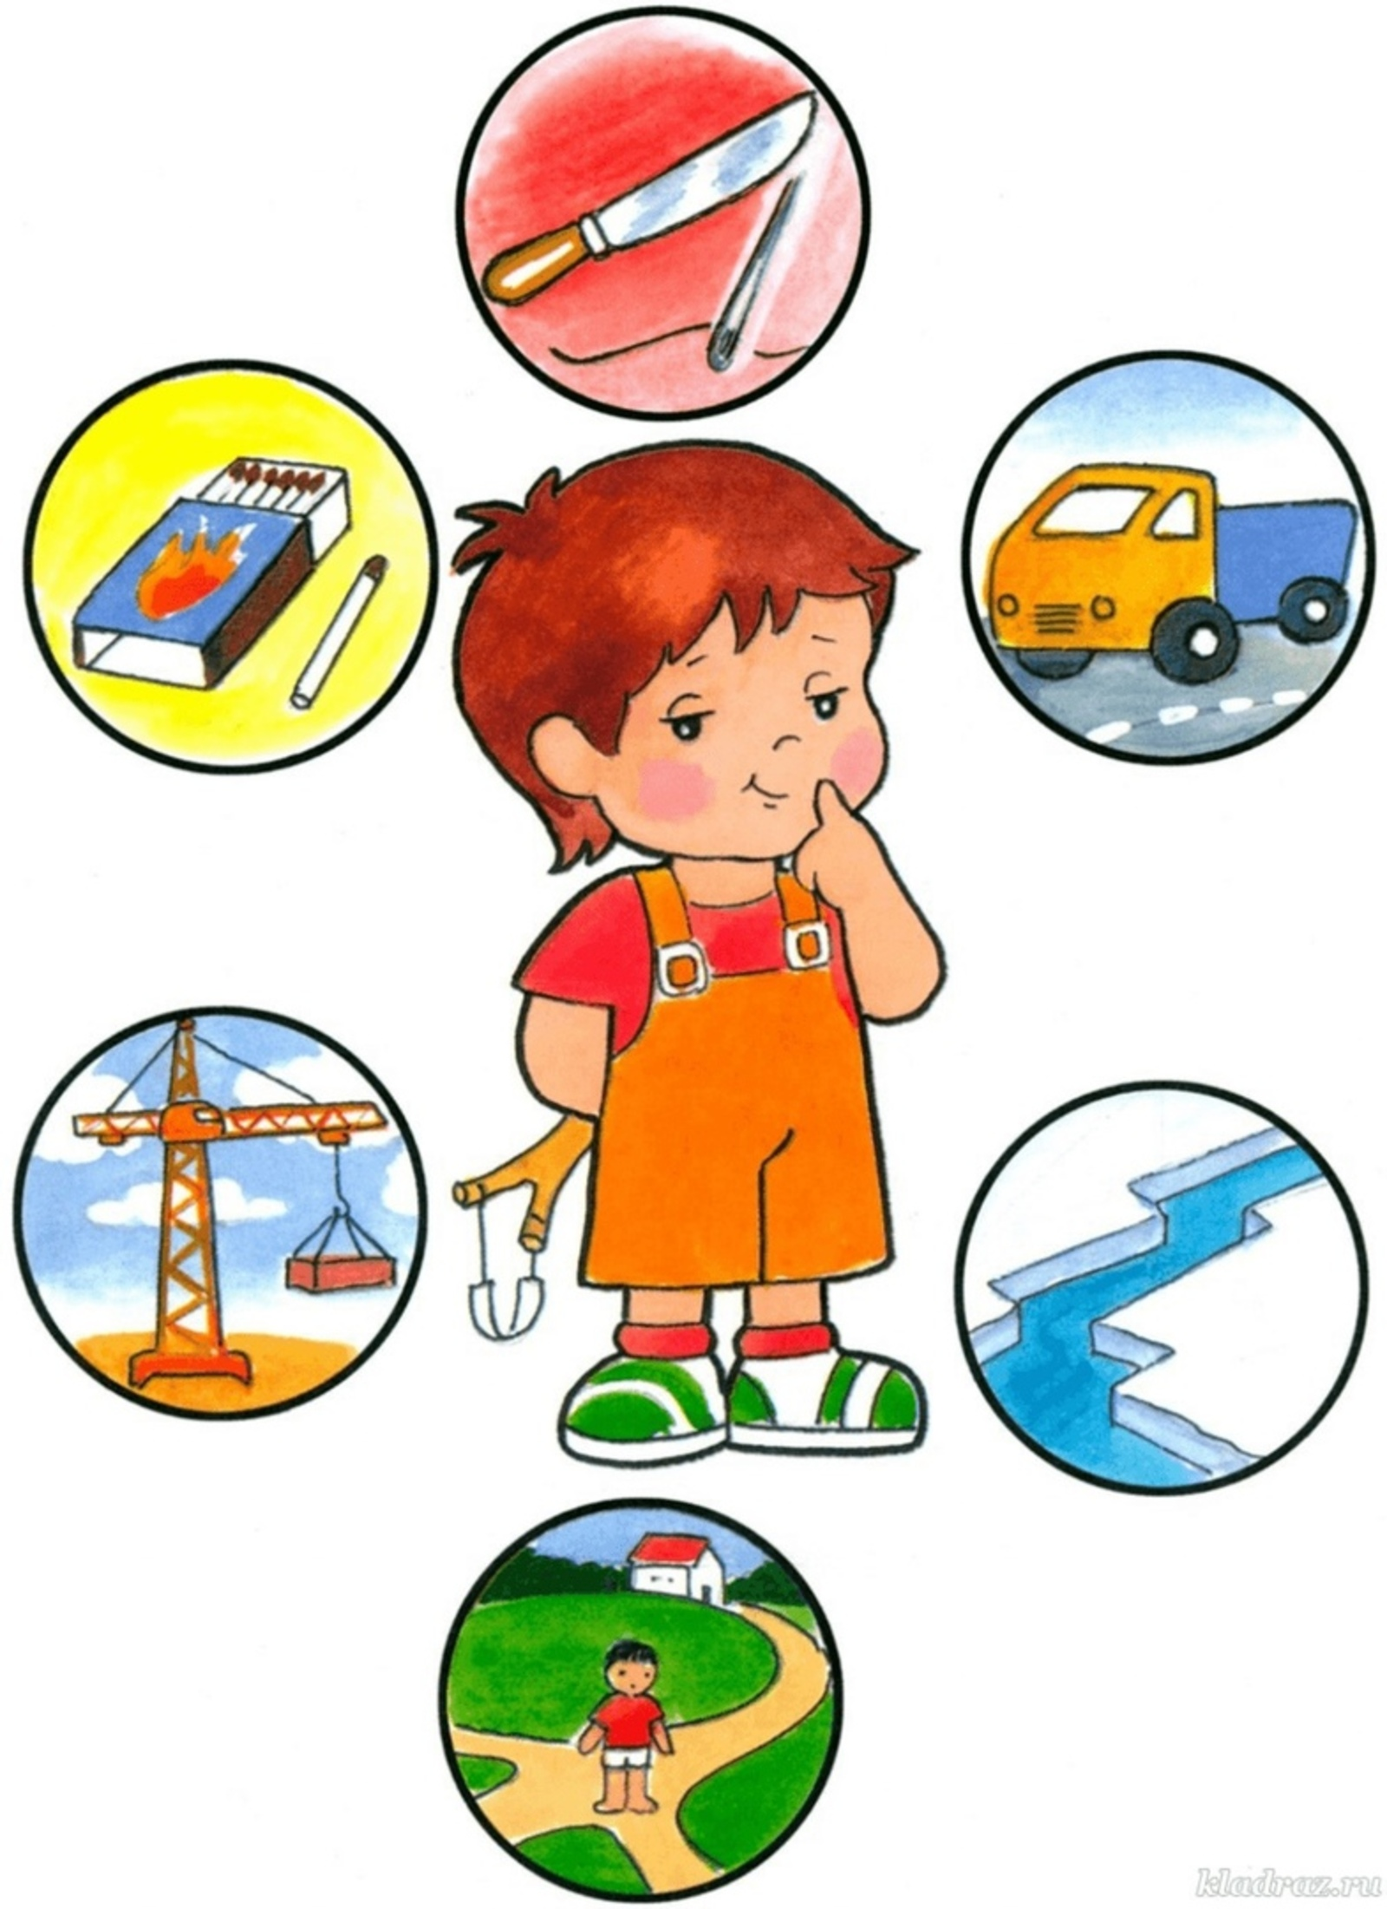
Основные вопросы для формирования навыков
1. Безопасность на дороге
2. Безопасность в природе
3. Безопасность в быту и дома
4. Пожарная безопасность
5. Безопасность в общественном месте ( Антитеррористическая безопасность)

Slide 6
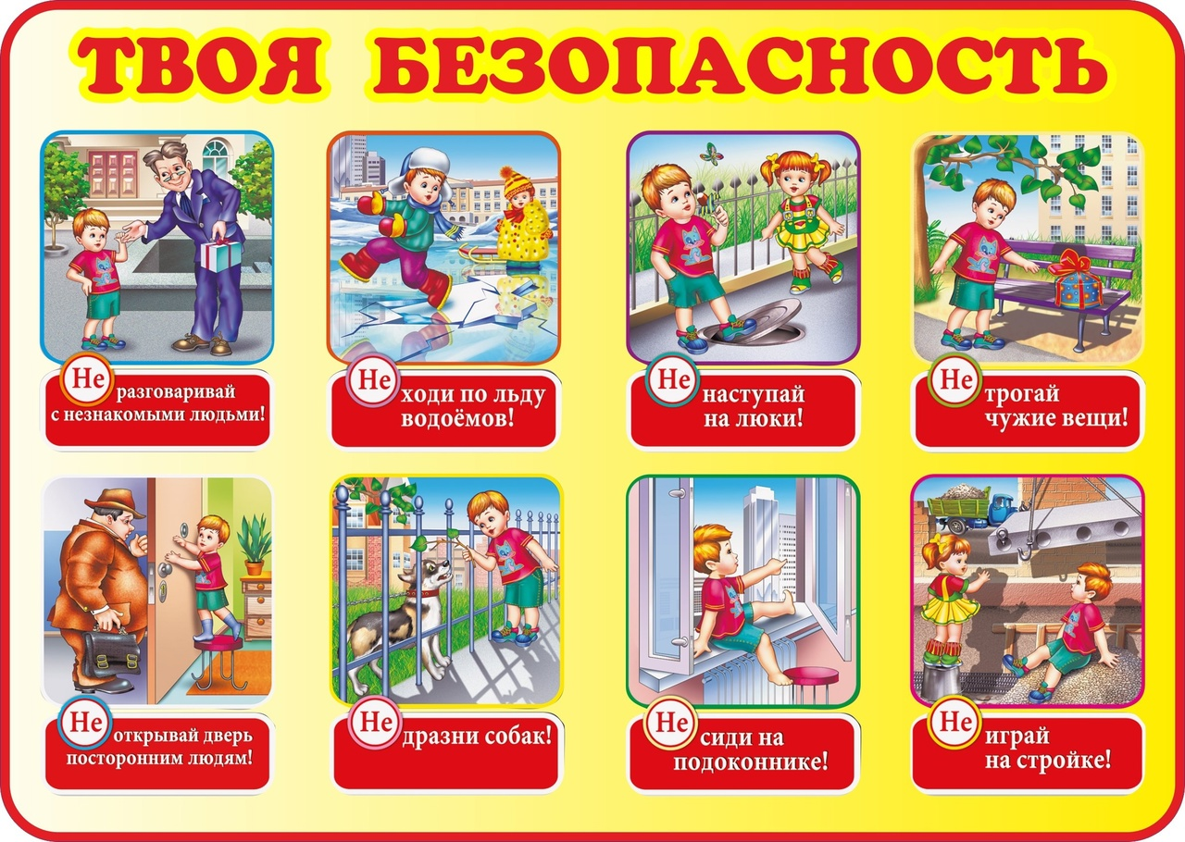
Мы часто произносим фразы, это:

Slide 7
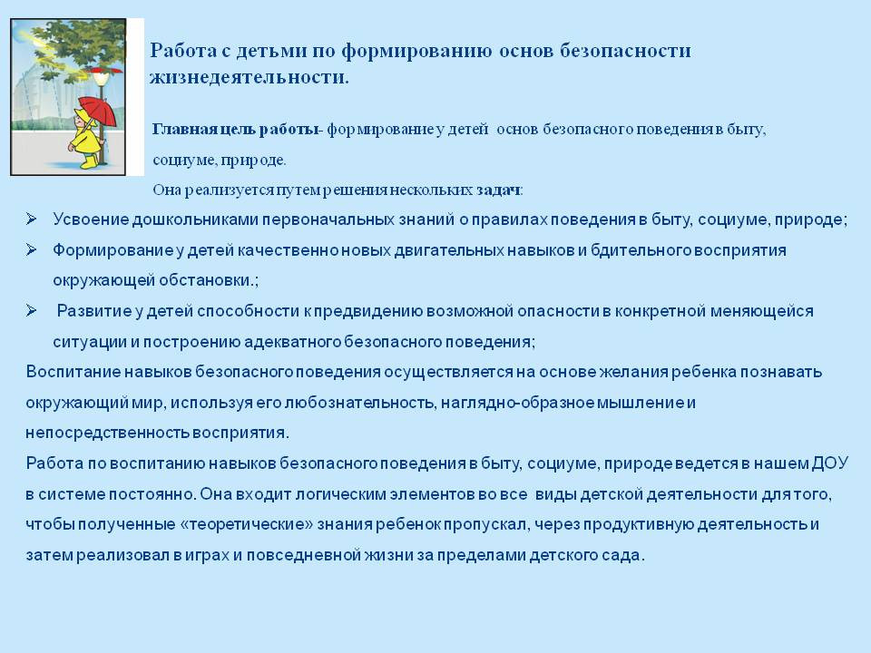

Slide 8
Современные образовательные технологии, которые можно использовать для формирования основ безопасности жизнедеятельности у детей дошкольного возраста:
Мульттерапия. Обучающие мультфильмы способствуют воспитанию мотивации к безопасности и формированию системы знаний об источниках опасности, средствах предупреждения и преодоления трудностей.
Кейс-технология. Использование сюжетных картин, интерактивных презентаций и игр позволяет сформировать у дошкольников компетенции безопасного поведения и быть психологически готовыми к преодолению опасных ситуаций.

Slide 9
Современные образовательные технологии, которые можно использовать для формирования основ безопасности жизнедеятельности у детей дошкольного возраста:
Информационно-коммуникационные технологии (ИКТ).
Презентации, видеофильмы используются для подбора иллюстративного и дидактического материала, для методического сопровождения образовательного процесса по данной теме.
Игровые технологии. Это использование игр и игровых упражнений, соревнований, драматизаций, конкурсов, ребусов, кроссвордов, головоломок, выставок детских творческих работ, тематических и досуговых мероприятий, развлечений, целевых прогулок.
Метод проектов. Он основан на внутренней мотивации дошкольников и предполагает самостоятельную активность детей. Действуя самостоятельно, дети учатся разными способами находить информацию об интересующем их предмете или явлении и использовать эти знания для создания адекватных представлений об окружающем мире. Проектная деятельность направлена на развитие любознательности, наблюдательности и творческой активности.

Slide 10
Современные образовательные технологии, которые можно использовать для формирования основ безопасности жизнедеятельности у детей дошкольного возраста:
Исследовательская деятельность. Позволяет развивать познавательные способности (анализ, синтез, обобщение, классификация и сравнение), поддерживать интерес дошкольников к окружающей среде.
Здоровьесберегающие технологии. Помогают сформировать у детей привычку заботиться о своём здоровье. Для этого применяют динамические паузы, подвижные и спортивные игры, пальчиковые и дыхательные гимнастики, упражнения на профилактику плоскостопия и формирование правильной осанки.

Slide 11
Интеграция образовательных областей
ОБЖ
Социально-коммуникативное развитие
Познавательное развитие
Художественно-эстетическое развитие
Речевое развитие
Физическое развитие

Slide 12
Используемые методы:
интерактивные
инновационные,
практические,
игровые,
словесные,
наглядные
спортивные

Slide 13
Активное взаимодействие
Для более успешной работы по формированию основ безопасности следует осуществлять взаимодействие со специалистами ( учитель –логопед, медицинская сестра детского сада, инструктор по физической культуре), которые являются активными участниками процесса.

Slide 14
Взаимодействие с родителями
Важным условием развития личности ребенка дошкольного возраста, освоения им опыта является взаимодействие (сотрудничество) детского сада и семьи.
Работа с родителями по формированию основ безопасности жизнедеятельности. В статье 18 Закона РФ «Об образовании» говорится: «Родители являются первыми педагогами. Они обязаны заложить первые основы физического, нравственного и интеллектуального развития личности ребёнка в раннем возрасте».
Вопрос о взаимодействии детского сада с семьями всегда актуален и проблематичен.
-Актуален, потому что участие родителей в жизни своих детей помогает им увидеть многое.
-Проблематичен тем, что все родители разные, и к ним, как и к детям, нужен особый подход. И далеко не все родители охотно идут на контакт с детским садом.

Slide 15
Внешние помощники
Работа по формированию у дошкольников основ безопасности жизнедеятельности тесно связана с социальной жизнью, которая окружает ребёнка. Поэтому нельзя замыкаться в рамках детского сада, поможет сотрудничество с ГАИ , МЧС, пожарной частью, с близлежащим лицеем или школой, а также с городской библиотекой. Работники, которых тоже вносят огромную лепту в воспитание безопасного поведения дошкольников.

Slide 16
Тема не совсем новая! Новизна работы заключается в создании организованной образовательной деятельности по основам безопасности жизнедеятельности и здорового образа жизни для детей старшего дошкольного возраста в детском саду.
Для реализации поставленных целей разработан проект
«Безопасность и здоровый образ жизни для детей старшего
дошкольного возраста в детском саду».
Срок реализации проекта – два года.
Система и последовательность работы по основам безопасности жизнедеятельности дошкольников программе представлена тематическими блоками:
Мир вокруг
Пожарная безопасность
Безопасная дорога
Воздушная тревога или «Что делать, когда стреляют?»
Эффективность работы обеспечивается:
- взаимодействием всех участников педагогического процесса,
- созданием развивающей предметно-пространственной среды,
- использование современных эффективных технологий.
-технология критического мышления таксономия Блума
- ментальные карты и другие дидактические материалы помогают сделать образовательную деятельность более привлекательной для современных детей, привести ее в соответствие с ФГОС

Slide 17
заключение
.
Таким образом, использование современных технологий и их интеграция в работе педагогов приводит к наиболее эффективному решению образовательных задач по формированию основ безопасности жизнедеятельности у ребенка
и умений применять знания
в сложившейся ситуации.

Slide 18
Безопасность и здоровый образ жизни - это не просто сумма усвоенных знаний, а стиль жизни, адекватное поведение в различных ситуациях.
Закончить свое выступление хочется словами:
« Везде, где есть жизнь,
есть и опасность»
Эмерсон
(американский поэт, писатель, философ,
общественный деятель)

Slide 19
Спасибо
Спасибо
за
внимание!
и понимание!

